Slide 1
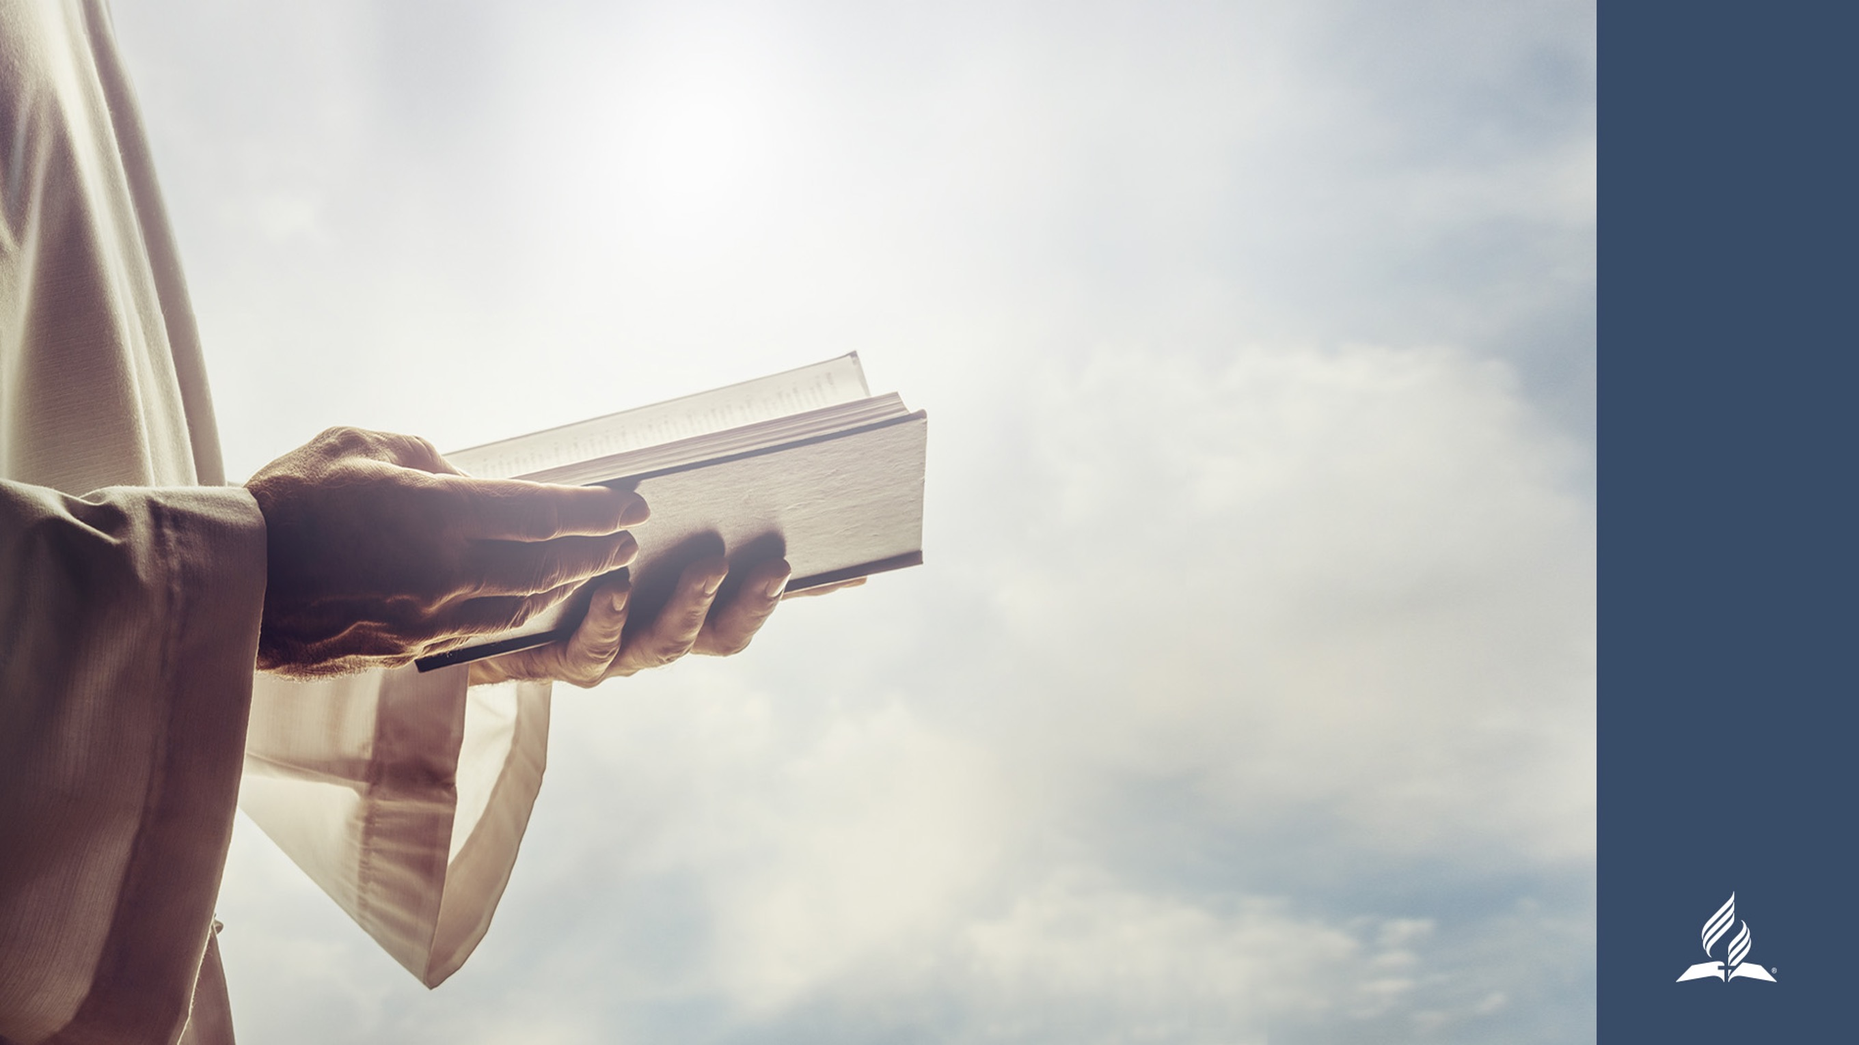
«Христос – наш Спаситель»
Материалы для Недели возрождения, молитвы и планирования евангельского служения
Евро-Азиатский дивизион

Slide 2

День 2
«Христос – наш Целитель»
Молитвенное служение

Slide 3
ОБЕТОВАНИЕ
«Исцели меня, Господи, и исцелен буду; спаси меня, и спасен буду; ибо Ты хвала моя» (Иер.17:14).

Slide 4
ОБСУЖДЕНИЕ В ГРУППАХ
Поделитесь примером того, как вы или знакомые вам люди получили исцеление от Господа. Что предшествовало этому?
Расскажите о людях, которые сегодня остро нуждаются в исцелении от Господа.
Чем вы можете помочь таким людям? Поделитесь библейскими обетованиями.

Slide 5
МОЛИТВА
Прославьте Иисуса за опыты, в которых Он явился вам как Целитель. Представьте Богу в молитве людей, нуждающихся в исцелении. Сошлитесь в молитве на обетования, которые укрепляют нашу веру в Божье исцеление.

Slide 6
НАСТАВЛЕНИЕ ДУХА ПРОРОЧЕСТВА
««Но воззвали к Господу в скорби своей, И Он спас их от бедствий их;
Послал слово Свое, и исцелил их, И избавил их от могил их» (Пс.106:19, 20). Бог и сегодня в той же мере желает восстановить здоровье больного, как и тогда, когда Святой Дух говорил эти слова через псалмопевца. Христос и теперь все Тот же сострадающий Врач, каким Он был во время Своего земного служения. В Нем находится целительный бальзам от любой болезни, обновляющая сила против
всех немощей. Его ученики в наши дни должны молиться о больных с таким же состраданием и верой, как молились ученики в прошлом» (Уайт Э., Законы здоровья, с. 33).

